Slide 1
РЕАЛИЗАЦИЯ ПРОЕКТА «Счастливое детство»
Кузнецова Екатерина Александровна
Руководитель структурного подразделения

Slide 2
ЭТАПЫ РЕАЛИЗАЦИИ ПРОЕКТА
ПОДГОТОВИТЕЛЬНЫЙ 2015-2016
РЕАЛИЗАЦИЯ ПРОЕКТА 2016-2021
МОНИТОРИНГ ПРОЕКТА ежегодно

Slide 3
УЧАСТНИКИ ПРОЕКТА
Педагогический коллектив школы
Обучающиеся и их родители
Организации, сотрудничающие со школой

Slide 4
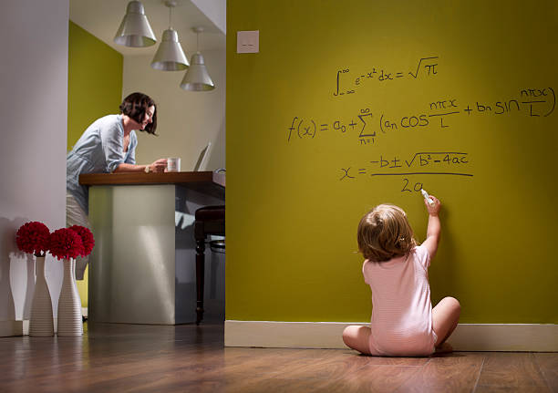
ЦЕЛЬ ПРОЕКТА:
Создать условия!!!!

Slide 5
ЦЕЛЬ ПРОЕКТА:
Создание условий для разработки стратегии, тактики дополнительного образования детей, направленных на:
1. изменение уровня социальной адаптации детей к изменяющимся условиям жизни;
2. успешную социализацию детей;
3. формирование готовности к самостоятельному гражданскому, нравственному выбору, индивидуальной творческой самореализации;
4. проявление социальной ответственности, осознанного жизненного самоопределения и выбора профессии.

Slide 6
ЗАДАЧИ:
1. Интеграция дополнительного образования с учреждениями вне образовательного ведомства: культуры, спорта, молодежной политики; интеграция дополнительного образования с другими формами образования: с общим образованием, с высшим образованием;
2. Развитие сферы «неформальной» педагогики: молодежных и детских общественных объединений, творческих сообществ, волонтерских, миссионерских и просветительских проектов;
3. Разработка проектов организации летнего образовательного отдыха детей, внедрение данных моделей;
4. Координация действий центра дополнительного образования школы в процессе сетевого взаимодействия на внутриведомственном и межведомственном уровнях;
5. Повышения квалификации и профессиональной переподготовки специалистов дополнительного образования детей;
6. Изменение уровня социальной адаптации детей к изменяющимся условиям жизни, успешная социализация детей;
7. Формирование готовности к самостоятельному гражданскому, нравственному выбору, индивидуальной творческой самореализации;
8. Проявление социальной ответственности, осознанного жизненного самоопределения и выбора профессии

Slide 7
Целевые индикаторы и показатели проекта
• охват детей в возрасте 6-18 лет программами дополнительного образования детей (удельный вес численности детей, получающих услуги дополнительного образования, в общей численности детей в возрасте 6-18 лет);
• удельный вес численности педагогов дополнительного образования, прошедших в течение последних трех лет повышение квалификации или профессиональную переподготовку, в общей численности педагогов дополнительного образования;
• охват детей в возрасте 6-18 лет современными программами каникулярного образовательного отдыха (удельный вес численности детей, участвующих в программах каникулярного образовательного отдыха, в общей численности детей в возрасте 6-17 лет);

Slide 8
удельный вес численности детей с ОВЗ в возрасте 6-18 лет, получающих услуги дополнительного образования детей, в общей численности детей с ОВЗ; доля программ по техническому конструированию и моделированию, социально полезной деятельности, туристско-краеведческой деятельности, программ предпрофильной подготовки и профильного обучения, программ для детей мигрантов от общего числа реализуемых программ;
• количество мероприятий с участием школьников из других городов, районов города;
• количество мероприятий по обмену опытом работы;
• доля детей, охваченных новыми формами отдыха и оздоровления, общественной деятельности детей, клубными формами от общего количества детей школьного возраста;
• удовлетворенность родителей инновационными программами дополнительного образования и новыми формами отдыха и оздоровления детей, клубными формами, социальными практиками и общественной деятельностью детей.

Slide 9
Достижение цели проекта будет осуществлено реализацией комплекса системных мероприятий в соответствии со следующими основными направлениями проекта:
1. Обеспечение деятельности структурного подразделения «Центр дополнительного образования Школы» через интеграцию с организациями, осуществляющими дополнительное образование разных направлений, востребованных обществом.

Slide 10
МОДЕЛЬ ВЗАИМОДЕЙСТВИЯ ЦДО «ИСКРА» С ОРГАНИЗАЦИЯМИ
Центр самоопределения (блогинг, путь в профессию)
Центр детского творчества
Красноярский информационно-методический центр» (РОСНАНО)
Школа самоопределения (ОВЗ)
Красноярский государственный педагогический университет им. В.П. Астафьева
Детские сады (Школа Дошколят)

Slide 11
2. Укрепление и развитие материально-технической, методической базы, увеличение количества несовершеннолетних, занимающихся по программам дополнительного образования (повысится удовлетворенность населения качеством услуг дополнительного образования; увеличится число обучающихся общеобразовательных организаций и организаций начального профессионального образования, вовлеченных в общественно полезную, социально значимую деятельность; увеличится число детей с ограниченными возможностями здоровья, детей-инвалидов, обучающихся по программам дополнительного образования детей в системе образования области; увеличится количество учащихся, принявших участие в массовых мероприятиях федерального и регионального уровней.
3. Повышение уровня профессионализма педагогов дополнительного образования за счёт курсов повышения квалификации, семинаров, переподготовки, внедрения новых технологий и методов в образование. Таким образом, внедрение современных организационных и экономических механизмов управления развитием дополнительного образования позволят повысить уровень доступности, качества дополнительного образования и его эффективности.

Slide 12
Оценка эффективности реализации проекта
№ п-п | Критерии оценивания (%) | индикаторы
1 | Доля детей, охваченных образовательными услугами дополнительного образования школы | 100%
2 | Освоение программ ДО детьми, сохранение контингента на протяжении действия программы развития | 100%
3 | Наличие всей необходимой нормативно-правовой базы для работы дополнительного образования в школе | 100%
4 | Удовлетворённость запросов администрации и педагогов в повышении квалификации | 100%
5 | Удовлетворённость запросов потребителей (родителей, детей) дополнительным образованием. | 100%
6 | Благоприятный психологический климат в коллективе (отсутствие обоснованных жалоб со стороны педагогов, родителей, детей, стабильный коллектив) | Нет конфликтов
7 | Результаты участия в конкурсах, акциях, мероприятиях различного уровня
8 | Занятия для детей с ограниченными возможностями в дополнительном образовании, использование инструментов адресной поддержки

